Slide 1
BIỂU ĐỒ CA SỬ DỤNG Phân tích thiết kế hướng đối tượng với UML
Giảng viên: TS.Đào Anh Hiển
SV thực hiện: Nguyễn Minh Hiền, Lê Thị Ánh, Trần Thu Hà
KHOA CNTT
TRƯỜNG ĐẠI HỌC SPKT HƯNG YÊN

Slide 2
Nội dung
Khái niệm
Các ký pháp của biểu đồ ca sử dụng
Các bước xây dựng biểu đồ ca sử dụng
Demo

Slide 3
Nội dung
Khái niệm
Các ký pháp của biểu đồ ca sử dụng
Các bước xây dựng biểu đồ ca sử dụng
Demo

Slide 4
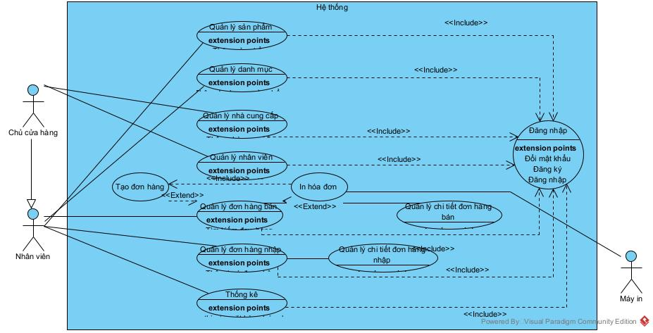
Khái niệm
Mô tả cách người dùng sử dụng hệ thống để hoàn thành một mục tiêu cụ thể và thường được xây dựng trong giai đoạn ban đầu
Một biểu đồ ca sử dụng gồm:
Hệ thống (System)
Các ca sử dụng (Use case)
Các tác nhân (Actors)
Các mối quan hệ (Relationship)

Slide 5
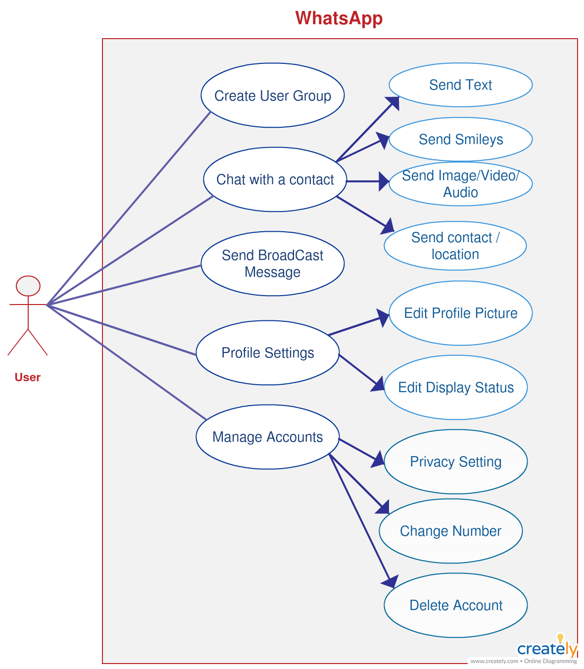
Khái niệm
Đơn giản và không hiển thị chi tiết, cung cấp cái nhìn tổng thể về mô hình
Mục đích:
Xác định ngữ cảnh của hệ thống
Nắm bắt các yêu cầu của một hệ thống
Xác thực kiến trúc hệ thống
Triển khai và xây dựng các ca kiểm thử
Được phát triển bởi các nhà phân tích và các chuyên gia miền

Slide 6
Nội dung
Khái niệm
Các ký pháp của biểu đồ ca sử dụng
Các bước xây dựng biểu đồ ca sử dụng
Demo

Slide 7
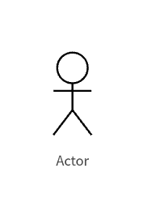
Các ký pháp của biểu đồ ca sử dụng
Actor
Có thể là một người, một hệ thống, hoặc các kích hoạt thời gian hoặc sự kiện đứng bên ngoài hệ thống tương tác với hệ thống, sử dụng hệ thống cần phát triển
Tác nhân thực hiện hay tương tác với các ca sử dụng
➔ gửi/nhận các thông điệp, thay đổi thông tin
Đặt tên: danh từ, phản ánh vai trò của tác nhân trong hệ thống
Gồm 2 loại: tác nhân chính (primary actor) và tác nhân phụ (secondary actor)

Slide 8
Các ký pháp của biểu đồ ca sử dụng
Ví dụ:
Chủ cửa hàng khi thuê một nhân viên mới sẽ tiến hành đăng kí thông tin cho nhân viên gồm (mã nhân viên, tên nhân viên, số điện thoại, địa chỉ, ngày bắt đầu làm việc lương, trạng thái (đang làm – nghỉ) và gmail)
Tác nhân chính: nhân viên, chủ cửa hàng

Slide 9
Các ký pháp của biểu đồ ca sử dụng
Ví dụ:
Hệ thống quản lý cửa hàng văn phòng phẩm cho chủ cửa hàng in hóa đơn của đơn hàng bán đã được tạo thành công. Nhân viên trong cửa hàng có thể in hóa đơn các đơn hàng do nhân viên đó phụ trách. Máy in được kết nối để in hóa đơn cho các đơn hàng.
Tác nhân chính: chủ cửa hàng, nhân viên
Tác nhân phụ: máy in

Slide 10
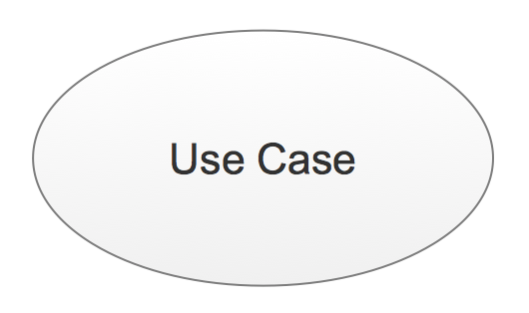
Các ký pháp của biểu đồ ca sử dụng
Use case
Mô tả một chức năng sử dụng cụ thể của hệ thống bởi một tác nhân, đại diện cho những gì mác tác nhân muốn hệ thống làm.
Một ca sử dụng phải là một chuỗi các hoạt động hoàn chỉnh theo góc nhìn của tác nhân mà cung cấp giá trị cho tác nhân
Đặt tên: cụm động danh từ (động từ + danh từ)
Giữa các actors với usecase: liên kết (association)
Giữa usecase với usecase: Tổng quát hóa (generation), bao gồm (inclusion), và mở rộng (extension)

Slide 11
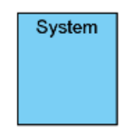
Các ký pháp của biểu đồ ca sử dụng
Boundary of system
Thể hiện ranh giới của hệ thống cần phát triển với các actor.
Biên hệ thống có thể là toàn bộ hệ thống được định nghĩa trong tài liệu yêu cầu. Nếu hệ thống lớn thì các phân hệ là các biên hệ thống

Slide 12



Các ký pháp của biểu đồ ca sử dụng
Relationship
Quan hệ | Kí hiệu | Mô tả
Liên kết (Association) |  | Giữa actor với usecase. Thể hiện sự tương tác và giao tiếp. Nếu tương tác và giao tiếp là một chiều thì là liên kết có hướng.
Kế thừa (Generalization) |  | Giữa actor với actor, usecase với usecase. Tác nhân được kế thừa có thể có tất cả các chức năng được thừa kế từ tác nhân trước. Với usecase được kế thừa có tất cả các hành vi, tính chất và có thể ghi đè, thêm.
Bao gồm (Include) |  | Giữa usecase với usecase. Usecase này chứa hành vi được định nghĩa trong ca sử dụng khác. Có thể chia nhỏ hay tổ chức lại usecase.
Mở rộng (Extend) |  | Giữa usecase với usecase. Mở rộng hành vi của usecase trên usecase khác. Usecase được mở rộng phải độc lập và không dựa vào hành vi của ca sử dụng mở rộng.

Slide 13
Các ký pháp của biểu đồ ca sử dụng

Slide 14
Nội dung
Khái niệm
Các ký pháp của biểu đồ ca sử dụng
Các bước xây dựng biểu đồ ca sử dụng
Demo

Slide 15
Các bước xây dựng biểu đồ ca sử dụng
Bước 1: Tìm tác nhân: trả lời các câu hỏi
Ai sẽ cung cấp, sử dụng, hoặc loại bỏ thông tin trong hệ thống?
Ai sẽ sử dụng các chức năng này của hệ thống?
Ai quan tâm đến các yêu cầu cụ thể của hệ thống?
Hệ thống được sử dụng ở đâu trong tổ chức?
Ai là người bảo trì, quản trị hệ thống?
Xác định các hệ thống khác cần tương tác và biên giới giữa hệ thống mới và các hệ thống hiện có …

Slide 16
Các bước xây dựng biểu đồ ca sử dụng
Bước 2: Tìm ca sử dụng
Xác định ca sử dụng của hệ thống dựa trên các chức năng cần thiết, yêu cầu truy cập và lưu trữ thông tin, các thông báo cần thiết, các sự kiện bên ngoài, và việc đơn giản hóa công việc cho tác nhân.
Lưu ý, một ca sử dụng bao giờ cũng phải liên kết với một tác nhân

Slide 17
Các bước xây dựng biểu đồ ca sử dụng
Bước 3: Cấu trúc hóa biểu đồ bằng mối quan hệ gồm:
- Các dạng quan hệ trong biểu đồ ca sử dụng:
+ Quan hệ kết hợp
+ Quan hệ <<include>>
+ Quan hệ mở rộng <<extend>>
+ Quan hệ kế thừa generalization
- Nguyên tắc phân rã biểu đồ:
+ Xác định biểu đồ ca sử dụng mức tổng quát
+ Phân rã mức cao
+ Phân rã đến khi gặp ca sử dụng ở nút lá
+ Hoàn thiện biểu đồ

Slide 18
Các bước xây dựng biểu đồ ca sử dụng
Bước 4: Mô tả luồng sự kiện:
Một mẫu mô tả ca sử dụng thường có 2 phần:
- Các trường thông tin mô tả chung của ca sử dụng như tên ca sử dụng (name), tác nhân chính (primary actors), tác nhân phụ (secondary actors), tiền điều kiện (precondition), hậu điều kiện (post condition)
- Phần mô tả chi tiết của các kịch bản tương tác của ca sử dụng được mô tả trong các luồng sự kiện (luồng sự kiện chính và luồng sự kiện thay thế).

Slide 19
Các bước xây dựng biểu đồ ca sử dụng
Bước 5: Hiệu chỉnh mô hình
- Mục đích: đảm bảo biểu đồ ca sử dụng và các tài liệu liên quan đều chính xác, hoàn chỉnh
- Quy trình:
+ Kiểm tra lại toàn bộ biểu đồ ca sử dụng
+ Bổ sung hoặc thay đổi thông tin chưa phù hợp
+ Chuyển tài liệu cho khách hàng (biểu đồ ca sử dụng, các scenario, tài liệu liên quan)
+ Lắng nghe phản hồi từ khách hàng
+ Sửa đổi biểu đồ ca sử dụng theo yêu cầu khách hàng
+ Hoàn tất bước xác nhận (khách hàng và nhà phát triển đã đạt được sự thống nhất)

Slide 20
Nội dung
Khái niệm
Các ký pháp của biểu đồ ca sử dụng
Các bước xây dựng biểu đồ ca sử dụng
Demo

Slide 21
Demo
Demo trên bài tập lớn “Phân tích thiết kế và xây dựng phần mềm quản lý cửa hàng văn phòng văn phòng phẩm”

Slide 22
Tài liệu tham khảo
https://viblo.asia/p/cau-truc-du-lieu-va-giai-thuat-search-924lJYzWZPM
https://github.com/pqhuy87it/MonthlyReport/tree/master/SearchAlgorithms

